Slide 1


TECNOLÓGICO NACIONAL DE MÉXICO
UNIDAD ACADÉMICA VENUSTIANO CARRANZA
"INGENIERÍA EN SISTEMAS COMPUTACIONALES"
TALLER DE BASE DE DATOS
ACTIVIDAD – REPORTE DE PRÁCTICA
Creación de API REST con Spring Boot + PostgreSQL
SEMESTRE: QUINTO
NOMBRE DEL ALUMNO: José Ángel Gómez Rincón
MATRÍCULA: 241260049
DOCENTE
ING. FRANCISCO JAVIER MINGO VELÁZQUEZ
18 Octubre 2026 · VENUSTIANO CARRANZA, CHIAPAS

Slide 2
Introducción
El desarrollo de APIs REST es una práctica fundamental en la creación de sistemas modernos. Spring Boot facilita la construcción de aplicaciones Java con acceso a bases de datos mediante Spring Data JPA, permitiendo exponer operaciones CRUD de forma rápida y estructurada.
En esta práctica se documenta el proceso completo de creación de una API REST para la gestión de personas (Persona), generada desde Spring Initializr, configurada en IntelliJ IDEA e integrada con PostgreSQL a través de DBeaver. Se detallan todos los archivos creados, la configuración de conexión y las operaciones disponibles.
La API utiliza una arquitectura por capas (Controller → Service → Repository → Entity) y se conecta a la base de datos dbpersona creada previamente en PostgreSQL.
Taller de Base de Datos · José Ángel Gómez Rincón · 2

Slide 3
Objetivo
Crear y configurar una API REST con Spring Boot 4.1.1 utilizando Spring Initializr, implementando las capas Entity, Repository, Service y Controller para la entidad Persona. Establecer la conexión con la base de datos PostgreSQL (dbpersona) administrada mediante DBeaver, permitiendo realizar operaciones CRUD completas a través de endpoints REST.
Objetivos específicos
• Generar el proyecto desde start.spring.io con las dependencias necesarias
• Configurar application.properties para conectar con PostgreSQL
• Crear la entidad Persona, repositorio, servicio y controlador
• Verificar la creación automática de la tabla y probar los endpoints
Taller de Base de Datos · José Ángel Gómez Rincón · 3

Slide 4
Justificación
El desarrollo de APIs REST con Spring Boot representa una de las prácticas más demandadas en el entorno profesional actual. Integrar el acceso a bases de datos relacionales mediante JPA permite a los estudiantes comprender el flujo completo de una aplicación backend moderna.
Esta práctica es importante porque permite:
Comprender la arquitectura por capas de una API REST en Spring Boot.
Configurar la conexión real entre una aplicación Java y PostgreSQL.
Aplicar operaciones CRUD a través de endpoints HTTP.
Integrar herramientas profesionales (Spring Initializr, IntelliJ IDEA y DBeaver).
Preparar al estudiante para el desarrollo de microservicios y backends reales.
Taller de Base de Datos · José Ángel Gómez Rincón · 4

Slide 5
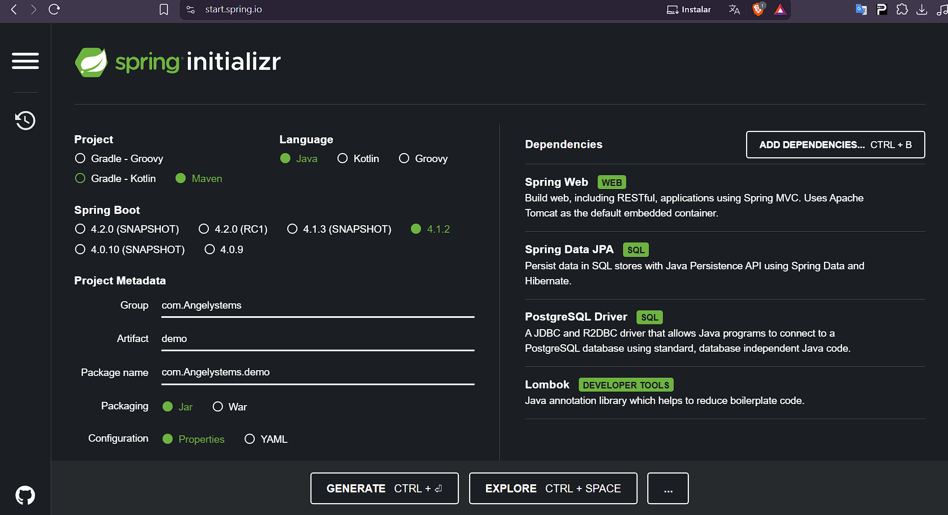
Proceso de creación – Paso 1 de 22
Acceso a Spring Initializr (start.spring.io)
Se ingresó al sitio oficial start.spring.io para generar el esqueleto del proyecto Spring Boot con las configuraciones base.
Taller de Base de Datos · José Ángel Gómez Rincón · 5

Slide 6
Proceso de creación – Paso 2 de 22
Configuración del proyecto en Spring Initializr
Project:
Maven
Group:
com.angelsystems
Language:
Java
Artifact:
api-demo
Spring Boot:
4.1.1
Name:
api-demo
Packaging:
Jar
Package name:
com.angelsystems.api_demo
Java:
21
Configuration:
Properties
📷 CAPTURA REQUERIDA
Captura de pantalla de start.spring.io mostrando Project Metadata completo (Group, Artifact, Package name, Spring Boot 4.1.1 seleccionado). Usa la imagen que ya tienes de Spring Initializr.
Taller de Base de Datos · José Ángel Gómez Rincón · 6

Slide 7
Proceso de creación – Paso 3 de 22
Selección de dependencias
Se agregaron las siguientes dependencias en el apartado "ADD DEPENDENCIES":
Spring Web
Para crear controladores REST y manejar peticiones HTTP
Spring Data JPA
Para acceso a datos con repositorios y entidades
PostgreSQL Driver
Driver JDBC para conectarse a PostgreSQL
Lombok
Para reducir código boilerplate (getters, setters, etc.)
Taller de Base de Datos · José Ángel Gómez Rincón · 7

Slide 8
Proceso de creación – Paso 4 de 22
Generación y descarga del proyecto
Se hizo clic en el botón GENERATE (CTRL + ⏎) para descargar el archivo api-demo.zip con la estructura base del proyecto Maven.
Taller de Base de Datos · José Ángel Gómez Rincón · 8

Slide 9
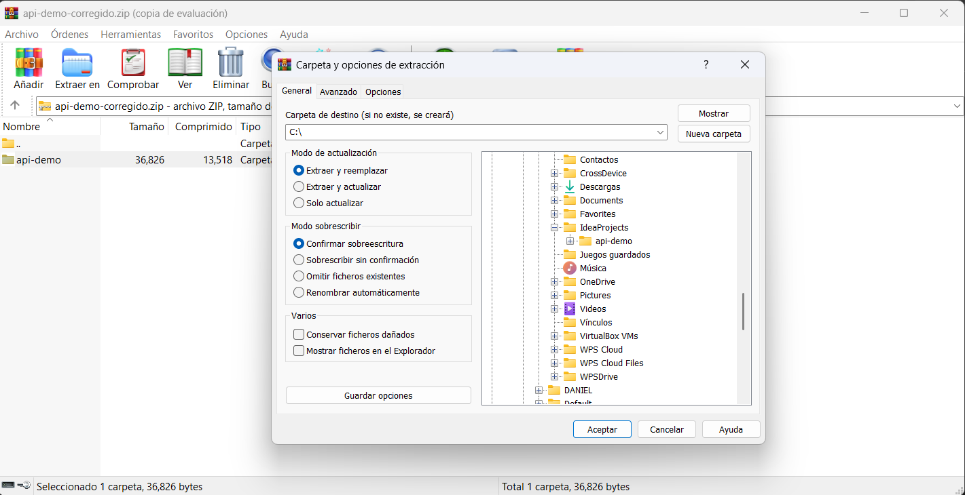
Proceso de creación – Paso 5 de 22
Importación del proyecto en IntelliJ IDEA
Se descomprimió el archivo api-demo.zip y se abrió el proyecto en IntelliJ IDEA (File → Open → seleccionar la carpeta api-demo).
Taller de Base de Datos · José Ángel Gómez Rincón · 9

Slide 10
Proceso de creación – Paso 6 de 22
Estructura de paquetes del proyecto
Dentro de src/main/java/com/angelsystems/api_demo se crearon los siguientes paquetes y clases:
entity/
Persona.java
Entidad JPA mapeada a la tabla personas
repository/
PersonaRepository.java
Interfaz que extiende JpaRepository
service/
PersonaService.java
Lógica de negocio (CRUD)
controller/
PersonaController.java
Endpoints REST (/api/personas)
(raíz)
ApiDemoApplication.java
Clase principal con @SpringBootApplication
resources/
application.properties
Configuración de puerto y base de datos
Taller de Base de Datos · José Ángel Gómez Rincón · 10

Slide 11
Proceso de creación – Paso 7 de 22
Configuración de application.properties
Archivo: src/main/resources/application.properties
spring.application.name=api-demo
server.port=8181
# Conexión a PostgreSQL
spring.datasource.url=jdbc:postgresql://localhost:5432/dbpersona
spring.datasource.username=postgres
spring.datasource.password=
spring.datasource.driver-class-name=org.postgresql.Driver
# JPA / Hibernate
spring.jpa.hibernate.ddl-auto=update
spring.jpa.show-sql=true
Nota: ddl-auto=update crea/actualiza automáticamente la tabla personas al iniciar la aplicación.
Taller de Base de Datos · José Ángel Gómez Rincón · 11

Slide 12
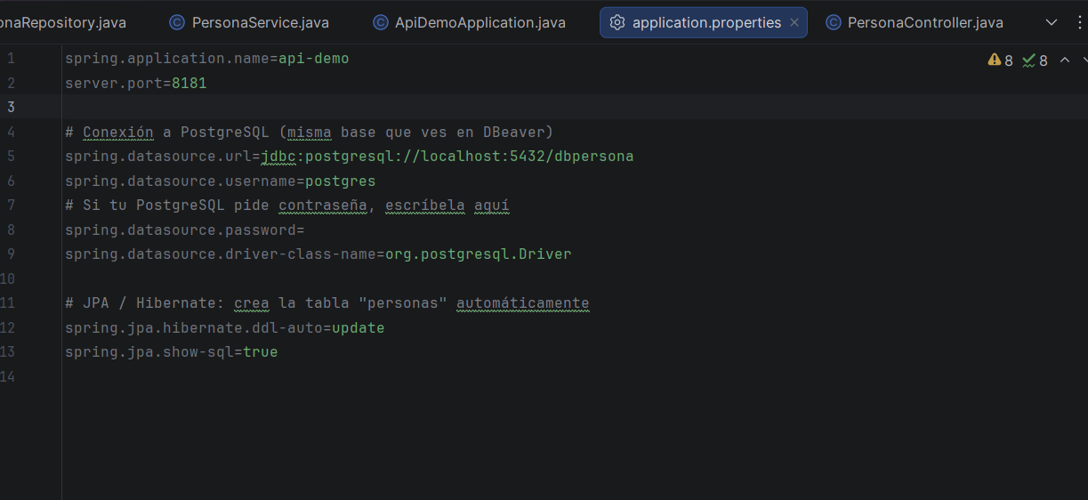
Proceso de creación – Paso 8 de 22
Captura de application.properties en IntelliJ
Taller de Base de Datos · José Ángel Gómez Rincón · 12

Slide 13
Proceso de creación – Paso 9 de 22
Creación de la entidad Persona.java
Ubicación: entity/Persona.java · Anotaciones: @Entity, @Table, @Id, @GeneratedValue, @Data (Lombok)
@Entity
@Table(name = "personas")
@Data
public class Persona {
@Id
@GeneratedValue(strategy = GenerationType.IDENTITY)
private long id;
private String nombre;
private String apellidoPaterno;
private String apellidoMaterno;
private String direccion;
private String telefono;
private String email;
}
Taller de Base de Datos · José Ángel Gómez Rincón · 13

Slide 14
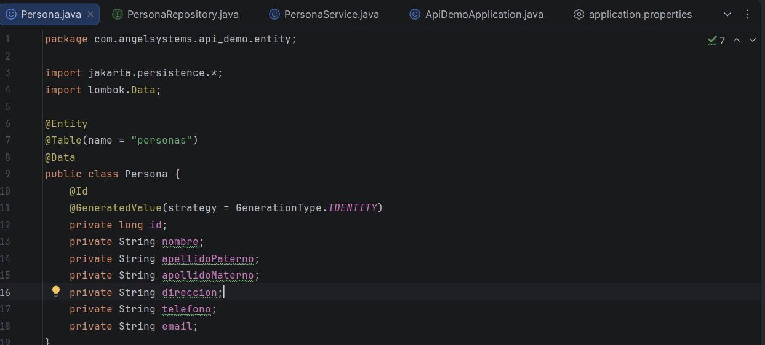
Proceso de creación – Paso 10 de 22
Captura de Persona.java en IntelliJ
Taller de Base de Datos · José Ángel Gómez Rincón · 14

Slide 15
Proceso de creación – Paso 11 de 22
Creación del repositorio PersonaRepository.java
Ubicación: repository/PersonaRepository.java
@Repository
public interface PersonaRepository extends JpaRepository<Persona, Long> {
}
Al extender JpaRepository se heredan automáticamente métodos como findAll(), findById(), save(), deleteById() y existsById(), sin necesidad de implementarlos.
Taller de Base de Datos · José Ángel Gómez Rincón · 15

Slide 16
Proceso de creación – Paso 12 de 22
Creación del servicio PersonaService.java
Ubicación: service/PersonaService.java · Contiene la lógica de negocio
listarTodas()
Retorna List<Persona> con todos los registros
buscarPorId(Long id)
Retorna Optional<Persona> por ID
guardar(Persona)
Guarda o actualiza una persona
actualizar(Long, Persona)
Actualiza los campos de una persona existente
eliminar(Long id)
Elimina por ID y retorna boolean
Taller de Base de Datos · José Ángel Gómez Rincón · 16

Slide 17
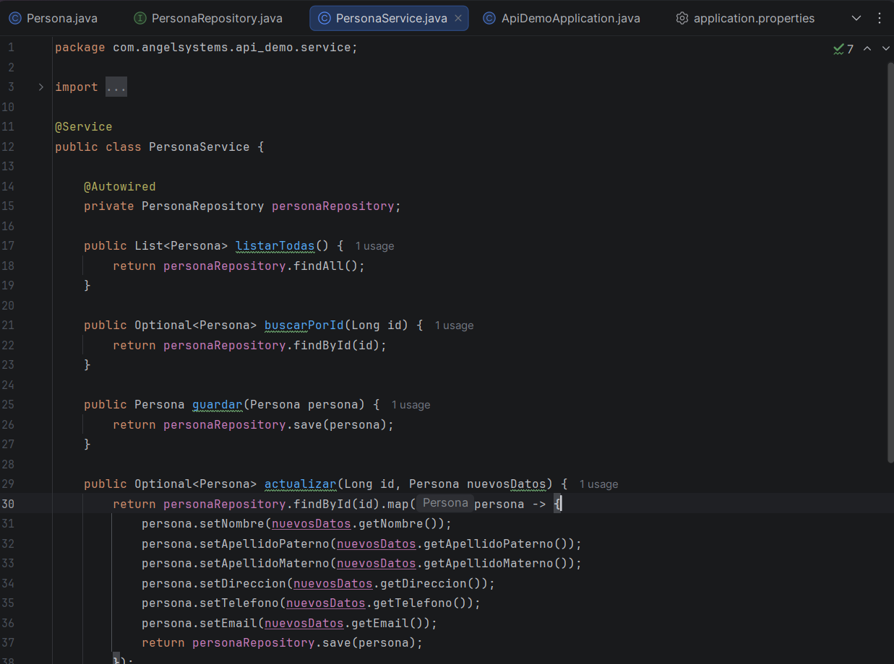
Proceso de creación – Paso 13 de 22
Captura de PersonaService.java en IntelliJ
Taller de Base de Datos · José Ángel Gómez Rincón · 17

Slide 18
Proceso de creación – Paso 14 de 22
Creación del controlador PersonaController.java
Ubicación: controller/PersonaController.java · @RestController · @RequestMapping("/api/personas")
Método
Ruta
Descripción
GET
/api/personas
Lista todas las personas
GET
/api/personas/{id}
Obtiene una persona por ID
POST
/api/personas
Crea una nueva persona
PUT
/api/personas/{id}
Actualiza una persona existente
DELETE
/api/personas/{id}
Elimina una persona por ID
Taller de Base de Datos · José Ángel Gómez Rincón · 18

Slide 19
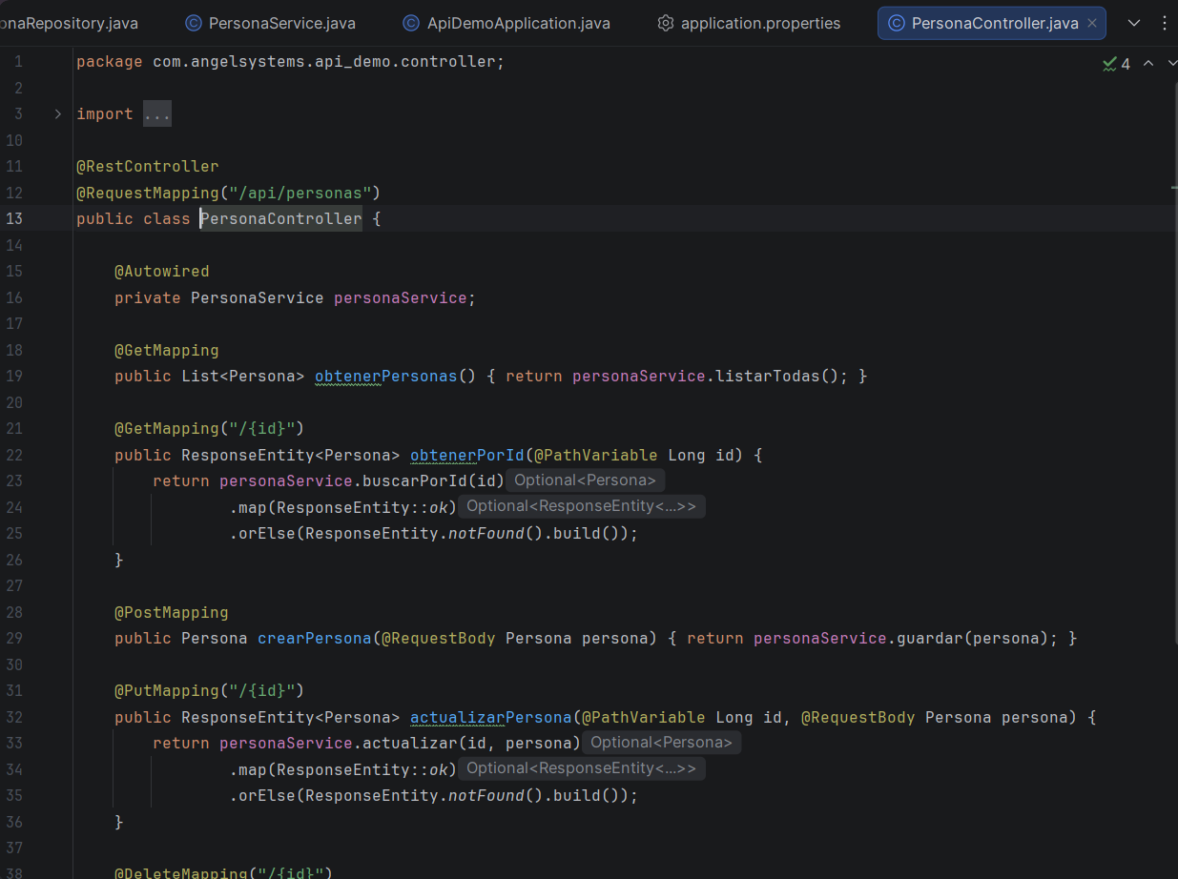
Proceso de creación – Paso 15 de 22
Captura de PersonaController.java en IntelliJ
Taller de Base de Datos · José Ángel Gómez Rincón · 19

Slide 20
Proceso de creación – Paso 16 de 22
Creación de la base de datos en DBeaver
Se creó la base de datos dbpersona en PostgreSQL utilizando DBeaver. La conexión se configuró con los siguientes parámetros:
Host:
localhost
Username:
postgres
Port:
5432
URL JDBC:
jdbc:postgresql://localhost:5432/dbpersona
Database:
dbpersona
Taller de Base de Datos · José Ángel Gómez Rincón · 20

Slide 21
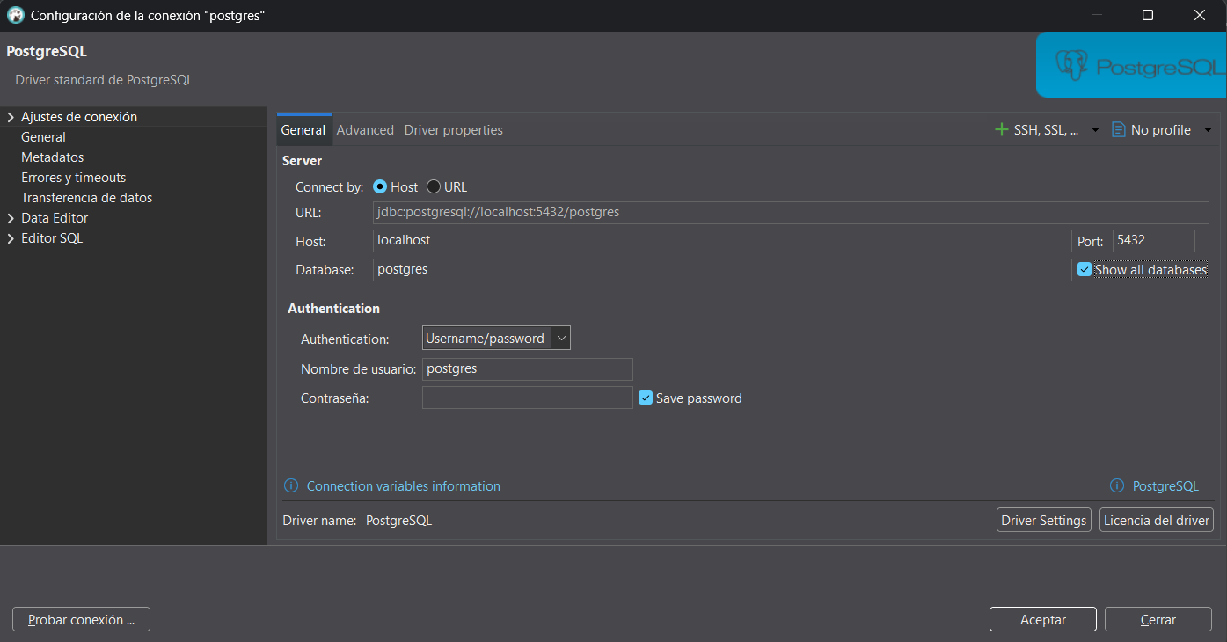
Proceso de creación – Paso 17 de 22
Captura de configuración de conexión en DBeaver
Taller de Base de Datos · José Ángel Gómez Rincón · 21

Slide 22
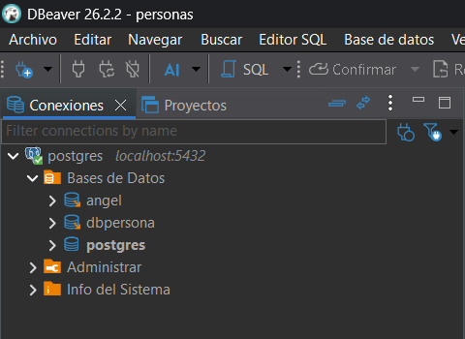
Proceso de creación – Paso 18 de 22
Creación de la base de datos dbpersona
Desde DBeaver se ejecutó la sentencia SQL para crear la base de datos que utilizará la API:
CREATE DATABASE dbpersona;
Taller de Base de Datos · José Ángel Gómez Rincón · 22

Slide 23
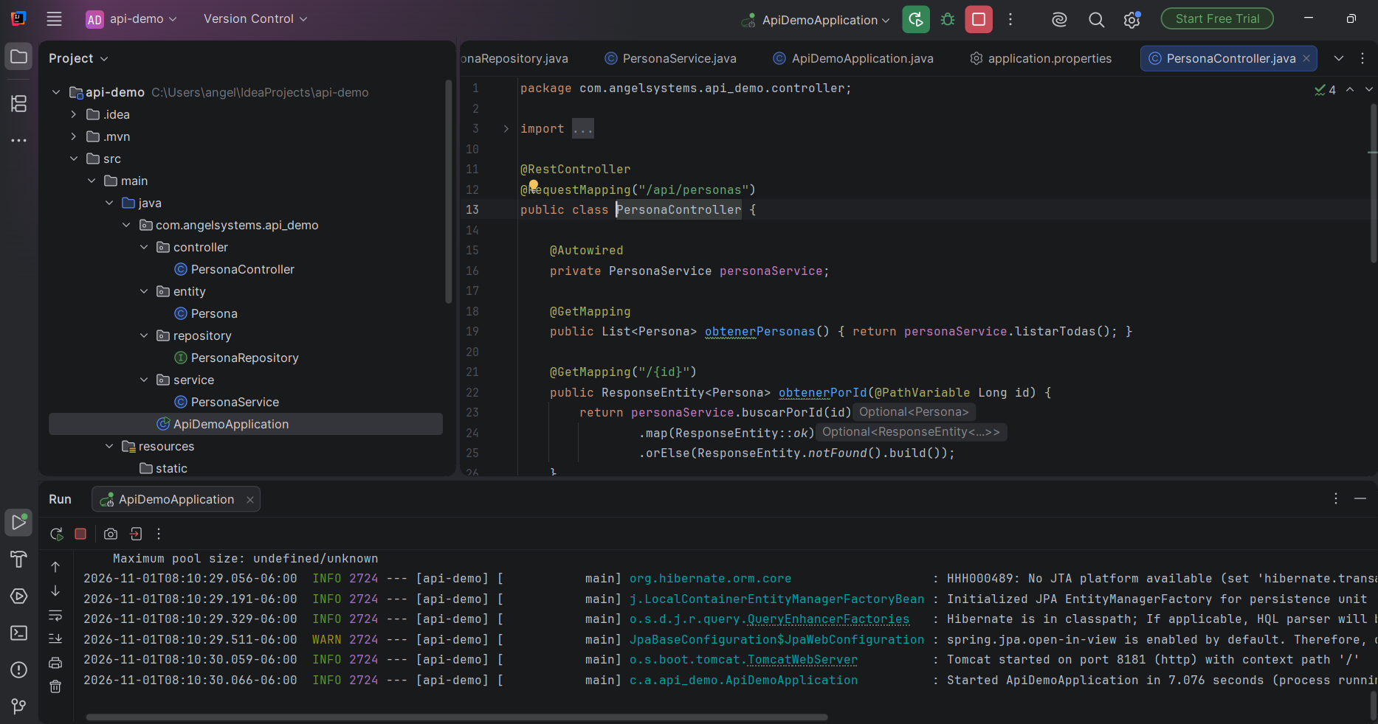
Proceso de creación – Paso 19 de 22
Ejecución de la aplicación Spring Boot
Se ejecutó la clase ApiDemoApplication desde IntelliJ IDEA (botón Run o Shift+F10). Al iniciar, Hibernate crea automáticamente la tabla personas gracias a spring.jpa.hibernate.ddl-auto=update.
Taller de Base de Datos · José Ángel Gómez Rincón · 23

Slide 24
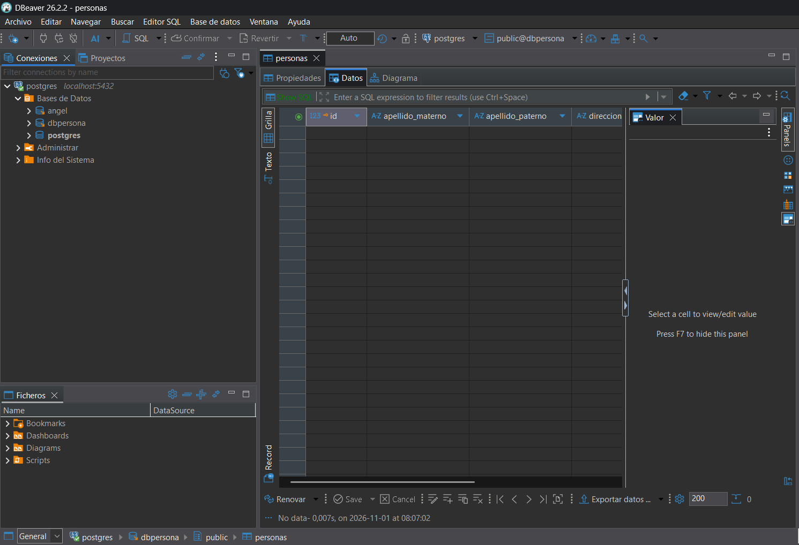
Proceso de creación – Paso 20 de 22
Verificación de la tabla personas en DBeaver
Después de iniciar la API, se actualizó el árbol de objetos en DBeaver (clic derecho → Refresh) y se verificó que la tabla personas fue creada automáticamente con las columnas: id, nombre, apellido_paterno, apellido_materno, direccion, telefono y email.
Taller de Base de Datos · José Ángel Gómez Rincón · 24

Slide 25
Proceso de creación – Paso 21 de 22
Prueba de los endpoints de la API
Se probaron los endpoints usando Bruno (cliente API) o el navegador. Ejemplo de petición POST para crear una persona:
POST http://localhost:8181/api/personas
Content-Type: application/json
{
"nombre": "Jose",
"apellidoPaterno": "Pérez",
"apellidoMaterno": "López",
"direccion": "Calle 1 #123",
"telefono": "9631234567",
"email": "jose@correo.com"
}
También se probaron: GET /api/personas, GET /api/personas/1, PUT y DELETE.
Taller de Base de Datos · José Ángel Gómez Rincón · 25

Slide 26
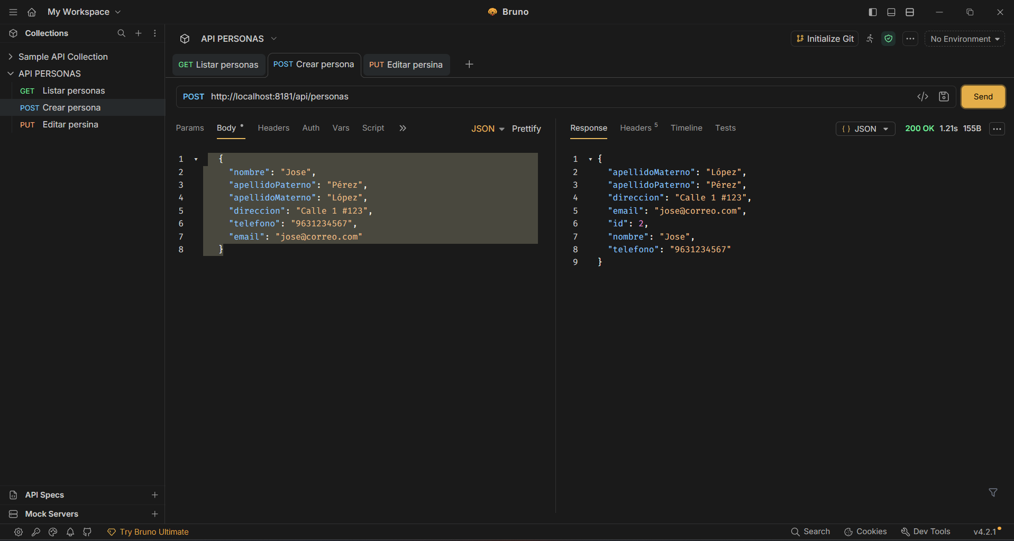
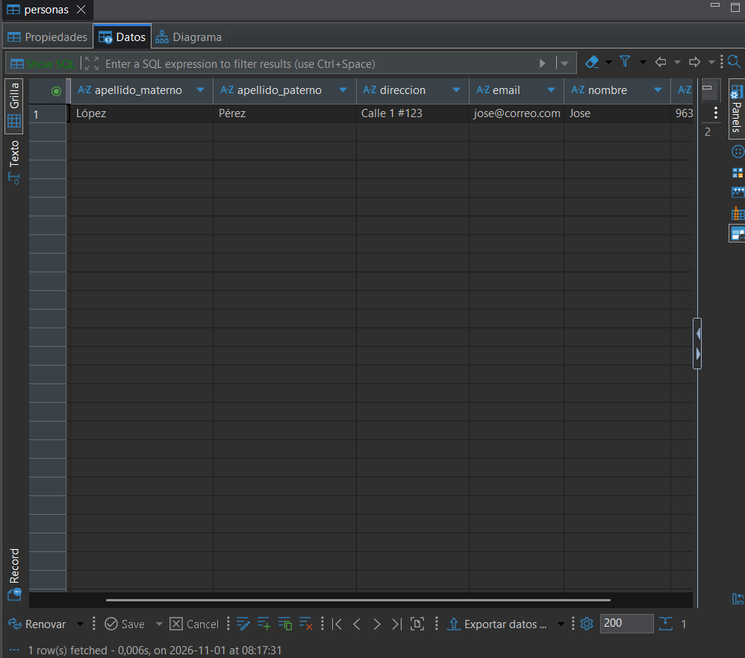
Proceso de creación – Paso 22 de 22
Captura de prueba de endpoints (Bruno o navegador)
Taller de Base de Datos · José Ángel Gómez Rincón · 26

Slide 27
Resumen de archivos creados en la API
ApiDemoApplication.java
Punto de entrada de la aplicación Spring Boot
Persona.java
Entidad JPA → tabla personas
PersonaRepository.java
Acceso a datos (JpaRepository)
PersonaService.java
Lógica de negocio (CRUD)
PersonaController.java
Endpoints REST /api/personas
application.properties
Configuración de puerto y base de datos
pom.xml
Dependencias Maven del proyecto
Taller de Base de Datos · José Ángel Gómez Rincón · 27

Slide 28
Conclusión
Se logró crear exitosamente una API REST con Spring Boot 4.1.1 generada desde Spring Initializr e importada en IntelliJ IDEA. Se implementaron las capas Entity, Repository, Service y Controller para la gestión de la entidad Persona, estableciendo la conexión con la base de datos PostgreSQL (dbpersona) administrada mediante DBeaver.
La configuración de spring.jpa.hibernate.ddl-auto=update permitió la creación automática de la tabla personas. Los endpoints CRUD quedaron disponibles en el puerto 8181 bajo la ruta /api/personas, cumpliendo con los objetivos de la práctica y fortaleciendo las habilidades para el desarrollo de backends modernos.
Resultado: API REST funcional conectada a PostgreSQL, con operaciones CREATE, READ, UPDATE y DELETE completamente operativas.
Taller de Base de Datos · José Ángel Gómez Rincón · 28

Slide 29
Fuentes de información
• Documentación oficial de Spring Boot – https://spring.io/projects/spring-boot
• Spring Initializr – https://start.spring.io
• Documentación de Spring Data JPA
• Documentación oficial de PostgreSQL
• Documentación oficial de DBeaver Community Edition
• Documentación de Lombok – https://projectlombok.org
• Instrumentación Didáctica – Taller de Base de Datos (SCA-1025)
• Tecnológico Nacional de México – Unidad Académica Venustiano Carranza
Taller de Base de Datos · José Ángel Gómez Rincón · 29

